Slide 1
Байесовский классификатор.
Оценка плотности распределения.
Евгений Борисов

Slide 2
Байесовский классификатор
Вероятностное пространство математическая модель случайного эксперимента (опыта)
(Ω,A,P)
Ω - элементарные исходы эксперимента, множество объектов ω.
A - случайные события, набор подмножеств Ω.
A ∍ Ω - достоверное событие
A ∍ ∅ - невозможное событие
P - функция вероятности P: A ⟶ [0,1]
0 ⩽ P(a) ⩽ 1 вероятность события a из A
P(∅)=0 ; P(Ω)=1
Случайная величина в пространстве (Ω,A,P) это числовая функция
X: A ⟶ ℝ
типы случайных величин:
дискретные (discrete) - принимающая конечное или счетное число значений
(Пример: частота слов в тексте, количество детей в семье)
непрерывные (continuous) - принимают значение в определённом интервале
(Пример: рост людей)

Slide 3
Байесовский классификатор
Вероятностное пространство (Ω,A,P)
Ω - элементарные исходы эксперимента
A - случайные события, набор подмножеств Ω
P - функция вероятности P: A ⟶ [0,1]
X - случайная величина X: A ⟶ ℝ
случайная величина X задаётся
распределением вероятностей F своих значений
F(x) = P( X ⩽ x )
Рассмотрим интервалы (x,x+Δx), где Δx - бесконечно малые приращения x для F(x)
Плотностью распределения (вероятности) φ(x) непрерывной случайной величины X
назовём первую производную функции распределения F(x)

Slide 4
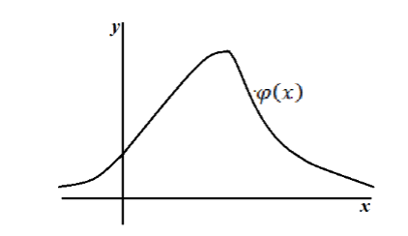
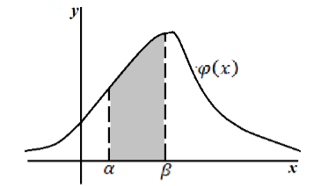
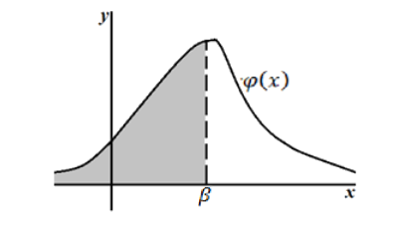
Байесовский классификатор
Вероятностное пространство (Ω,A,P)
Ω - элементарные исходы эксперимента
A - случайные события, набор подмножеств Ω
P - функция вероятности P: A ⟶ [0,1]
X - случайная величина X: A ⟶ ℝ
F(x)=P(X⩽x) - распределение вероятностей P
φ(x)=F`(x) - плотность распределения F
график функции φ(x)
плотности распределения X
площадь криволинейной трапеции,
ограниченной графиком φ(x) и прямыми x=a, x=b, y=0
это вероятность P(a⩽X⩽b) попадания X в интервал [a,b]
площадь бесконечной криволинейной трапеции, ограниченной графиком φ(x), прямой x=b, y=0
это функция распределения F(b)=P(X⩽b)
https://spravochnick.ru/matematika/plotnost_raspredeleniya_veroyatnostey_nepreryvnoy_sluchaynoy_velichiny/

Slide 5
Байесовский классификатор
X - объекты, Y - метки классов
- вероятностное пространство
с плотностью
выборка:
Задача: построить классификатор с минимальной ошибкой
принцип максимума апостериорной вероятности

Slide 6
Байесовский классификатор
принцип максимума апостериорной вероятности
формула Байеса
байесовский классификатор
- потеря для объектов y
- доля примеров класса y (априорная вероятность)
- плотность класса y

Slide 7
Байесовский классификатор
подходы к оценке плотности распределения
непараметрический
параметрический
смеси распределений

Slide 8
Восстановление плотности
подходы к оценке плотности распределения:
параметрический подход
НЕпараметрический подход
смеси распределений

Slide 9
Байесовский классификатор
«наивный Байес»
допущение: признаки X - независимы друг от друга
тогда многомерную плотность можно представить
как произведение одномерных плотностей

Slide 10

Восстановление плотности
НЕпараметрический подход
дискретный случай: гистограмма
пример: распределение повторов слов в тексте

Slide 11
Байесовский классификатор
непараметрические методы
оценки плотности распределения
непрерывный случай: эмпирическая оценка, окно ширины h
(доля объектов попавших в отрезок)

Slide 12
Байесовский классификатор
оценка Парзена-Розенблата для класса y
- ядро
- количество объектов y
- мера на X
- нормирующий множитель

Slide 13

Восстановление плотности
функции ядра для сглаживания гистограммы
KDE, Kernel Density Estimation
чётная ф-ция
нормированная
невозрастающая при r>0, неотрицательная ф-ция
ядро Епанечникова:

Slide 14


Восстановление плотности
непараметрические методы:
оценка плотности Парзена-Розенблата
ядерное сглаживание (гистограммы)
KDE, Kernel Density Estimation

Slide 15
Байесовский классификатор
Байесовский классификатор, метод Парзеновского окна

Slide 16
Байесовский классификатор
оценка плотности - параметрический подход

Slide 17
Байесовский классификатор
оценка плотности - параметрический подход
принцип максимума правдоподобия

Slide 18
Байесовский классификатор
оценка плотности - параметрический подход
принцип максимума правдоподобия
условие оптимума

Slide 19

Байесовский классификатор
допущение: классы имеют n-мерную нормальную плотность

Slide 20
Байесовский классификатор
Теорема: параметры оценки максимального правдоподобия
для n-мерных гауссовских плотностей классов y
имеют следующий вид

Slide 21
Байесовский классификатор
Теорема: параметры оценки максимального правдоподобия
для n-мерных гауссовских плотностей классов y
имеют следующий вид
Байесовский классификатор: квадратичный дискриминант

Slide 22
Байесовский классификатор
Дополнение:
если матрицы ковариаций классов равны
то параметры оценки плотности имеют следующий вид

Slide 23
Байесовский классификатор
Дополнение:
если матрицы ковариаций классов равны
то параметры оценки плотности имеют следующий вид
Байесовский классификатор: линейный дискриминант Фишера

Slide 24
Литература
Борисов Е.С. Методы машинного обучения. 2024
https://github.com/mechanoid5/ml_lectorium_2024_I
Константин Воронцов - Машинное обучение. ШАД Яндексhttps://www.youtube.com/playlist?list=PLJOzdkh8T5kp99tGTEFjH_b9zqEQiiBtC
Константин Воронцов Машинное_обучение. курс_лекций.
http://www.machinelearning.ru/wiki/index.php?title=Машинное_обучение_(курс_лекций,_К.В.Воронцов)
SciKit-Learn : Naive Bayes
https://scikit-learn.org/stable/modules/naive_bayes.html

